Slide 1
Муниципальное автономное дошкольное образовательное учреждение – детский сад № 254
Здравствуйте!
Вас приветствует вторая младшая
группа «РАДУГА»!

Slide 3
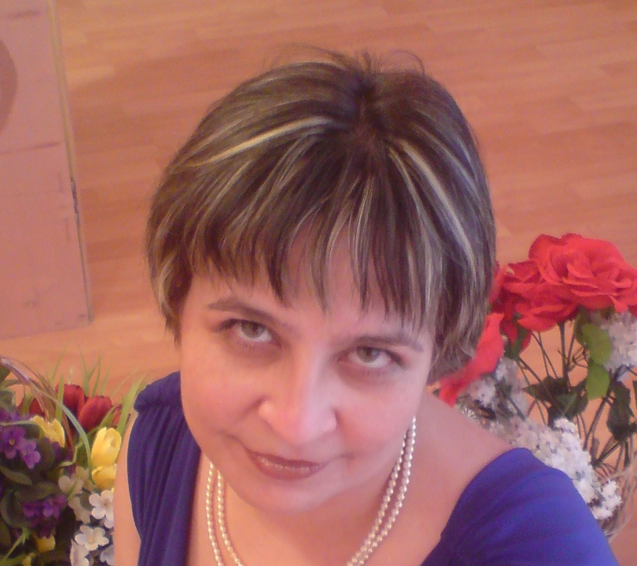
С детишками работает воспитатель:
Шанцева Наталия Владимировна

Slide 4
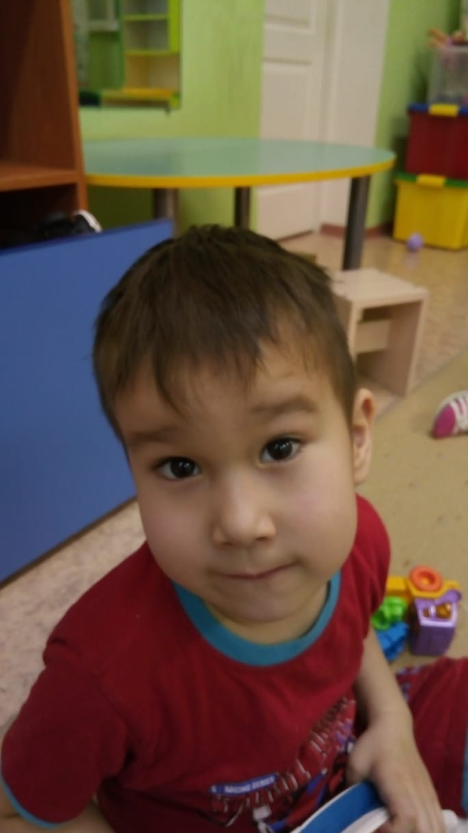
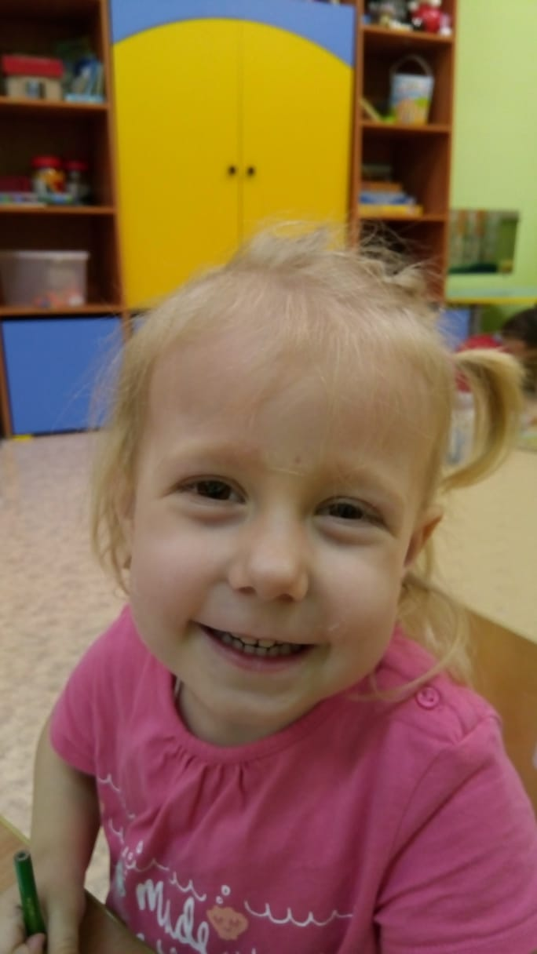
В нашей группе все на диво,
И нарядно и красиво!
Мы покажем Вам сейчас,
Что в ней окружает нас!!!

Slide 5
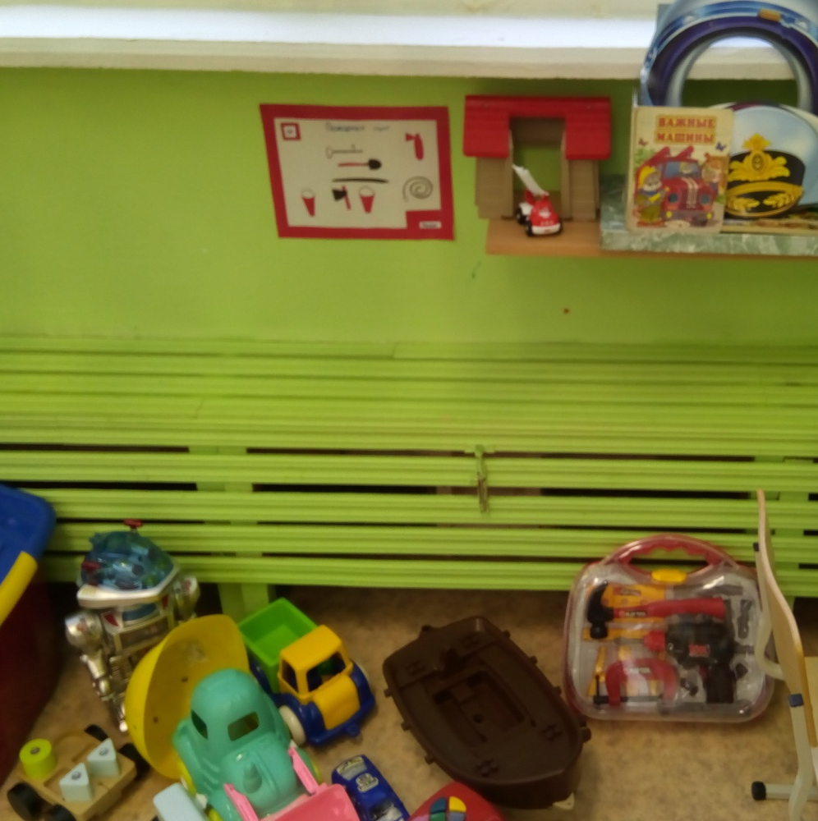
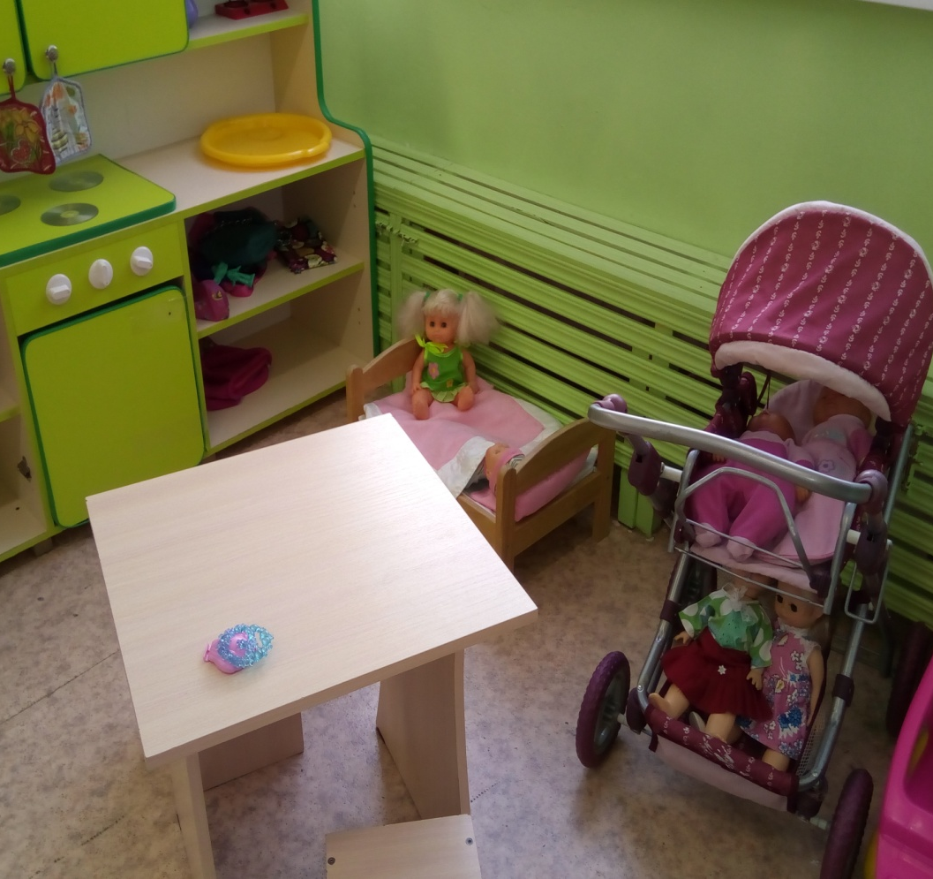
Группа - здесь все для детей
Для игры полно идей.

Slide 6
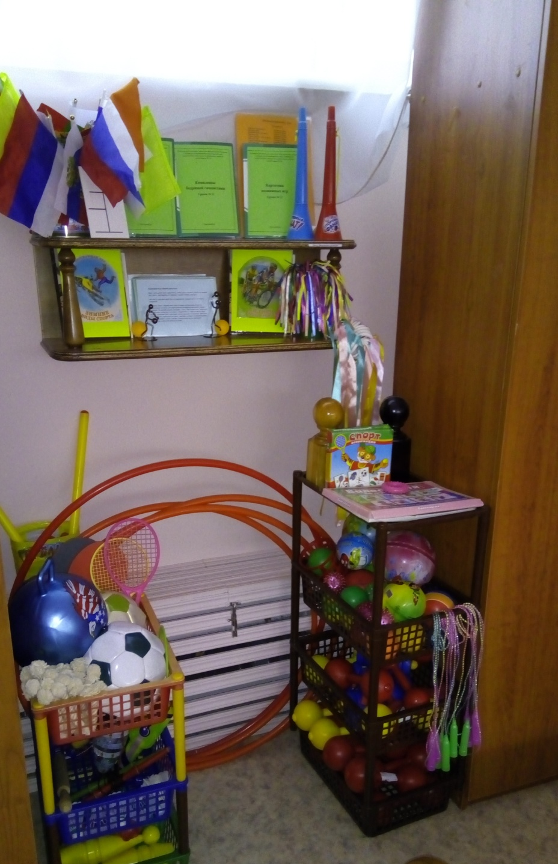
Центр есть у нас спортивный
Каждый станет с нем активным!

Slide 7
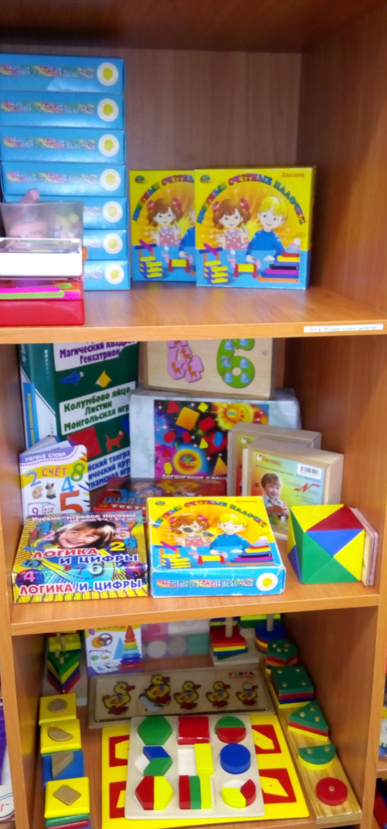
Мы с фигурами знакомы.
Про цифры много узнаем.
И математики законы
Постигать не устаем!

Slide 8
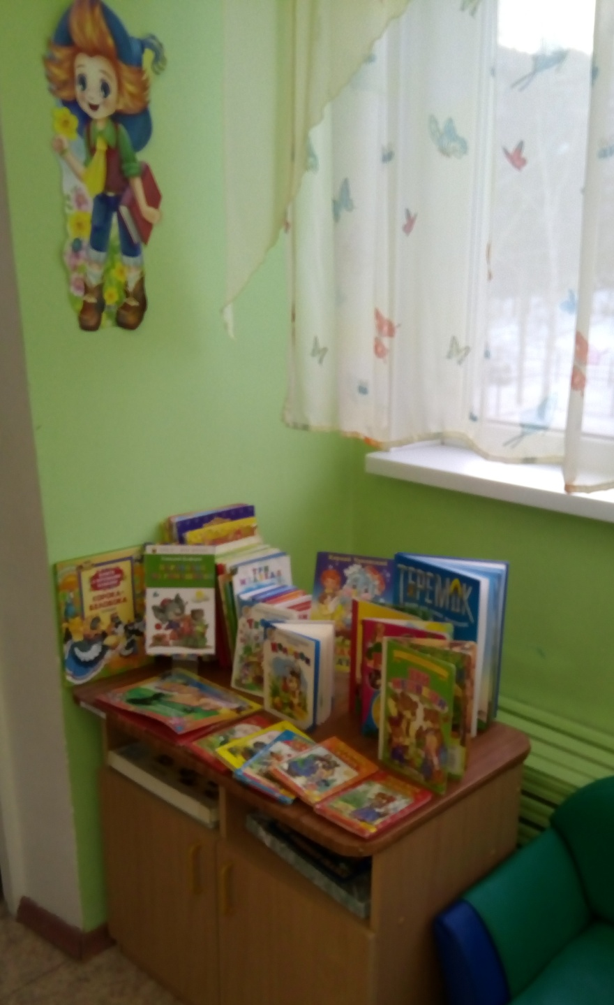
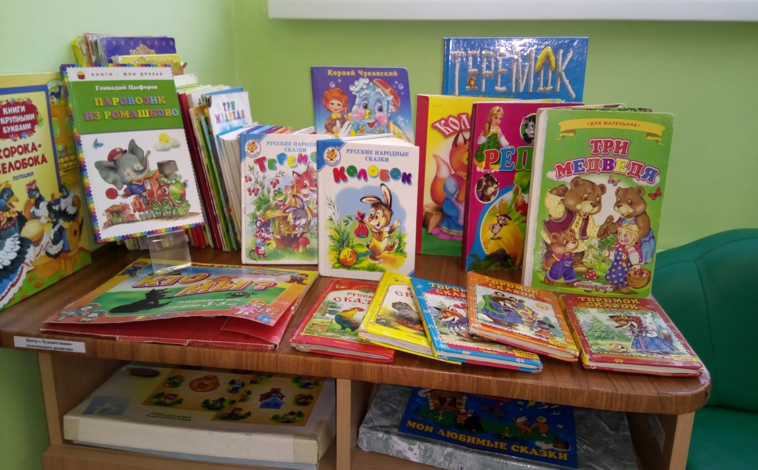
Что за чудо эти книжки!
Очень любят их детишки!
Регулярно все читают.
Много знаний получают!

Slide 9
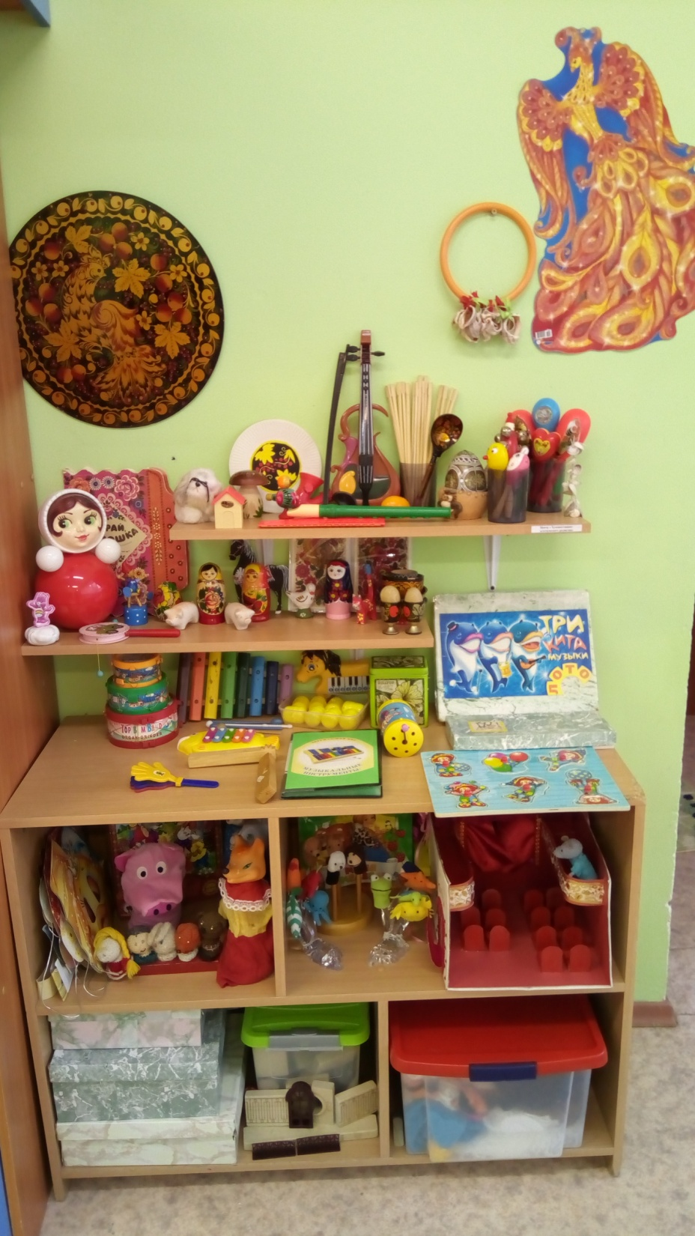
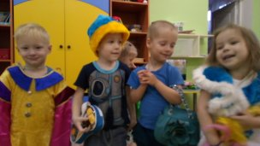
В нашей группе все танцоры.
Кукловоды и актеры!
Каждый день и каждый час
Мы хотим играть для Вас!

Slide 10
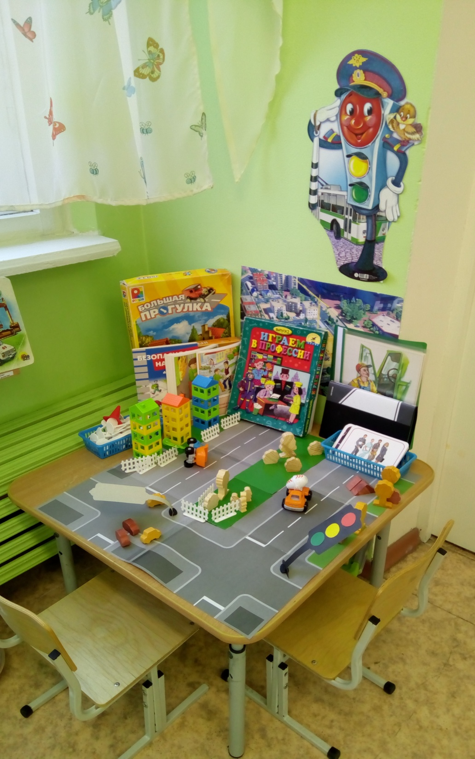
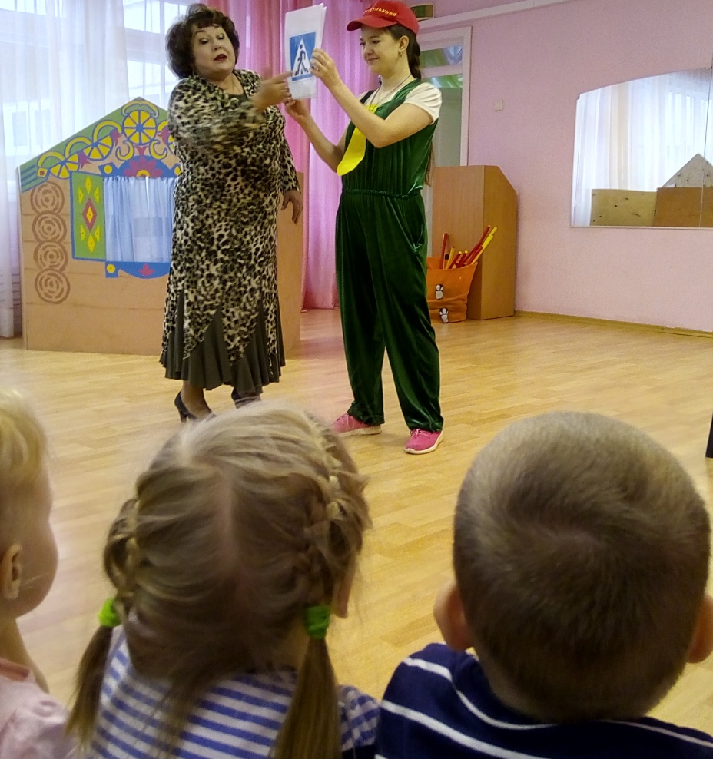
О безопасности в пути
На улице, и дома.
Мы будем точно говорить
Сегодня в группе снова!

Slide 11
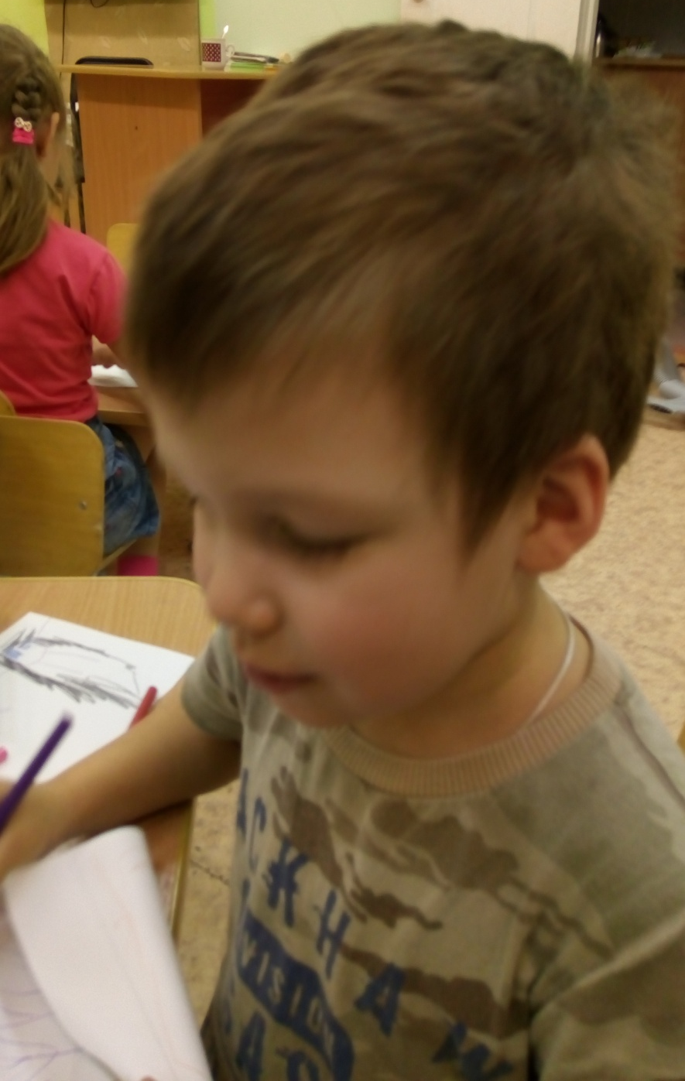
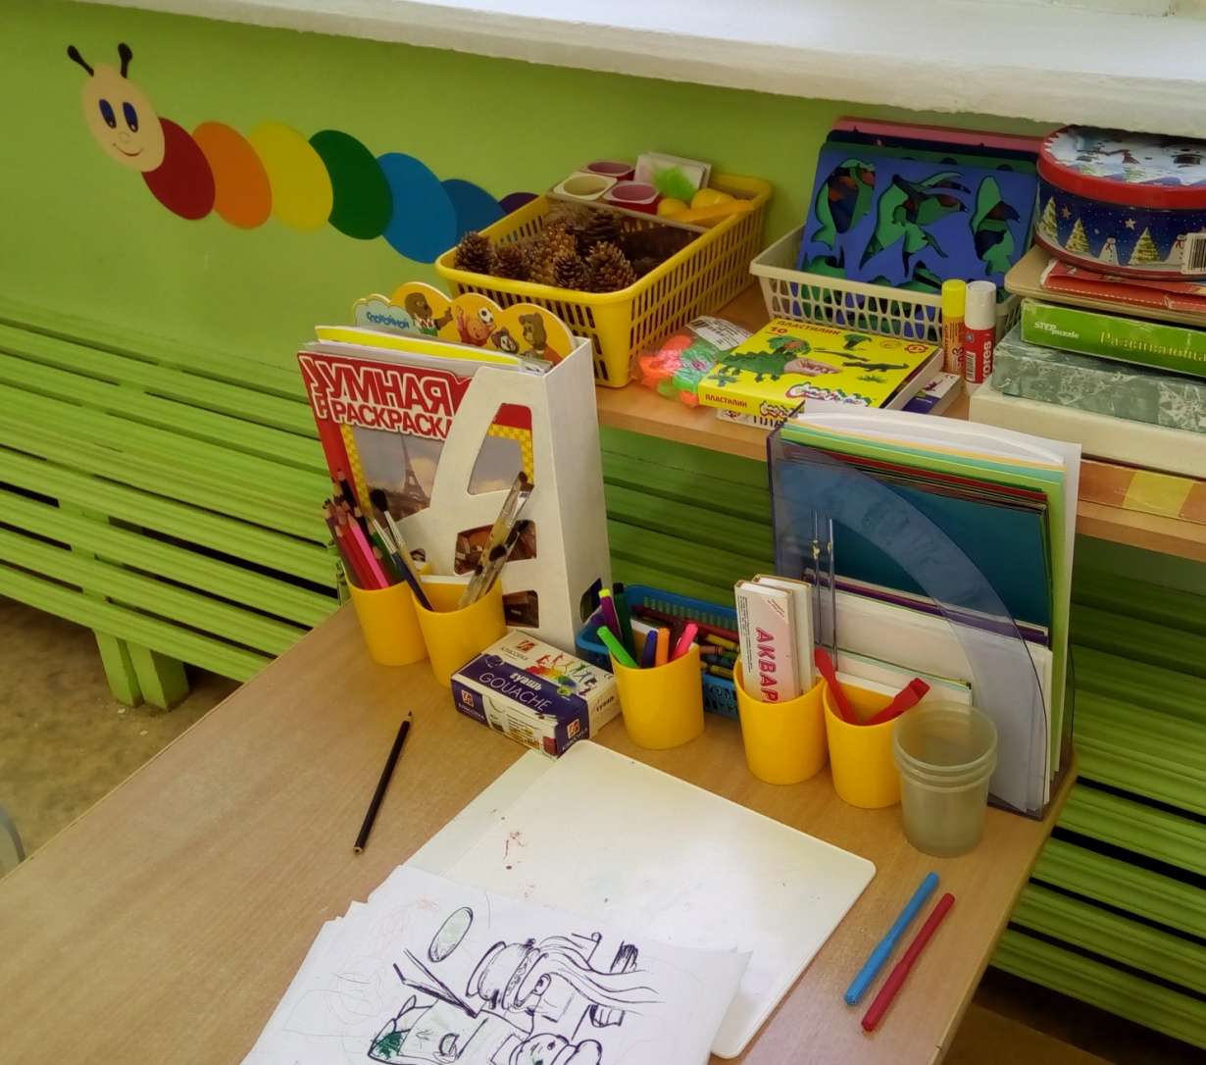
И в десять лет, и в семь, и в пять Все дети любят рисовать. И каждый смело нарисует Всё, что его интересует.

Slide 12
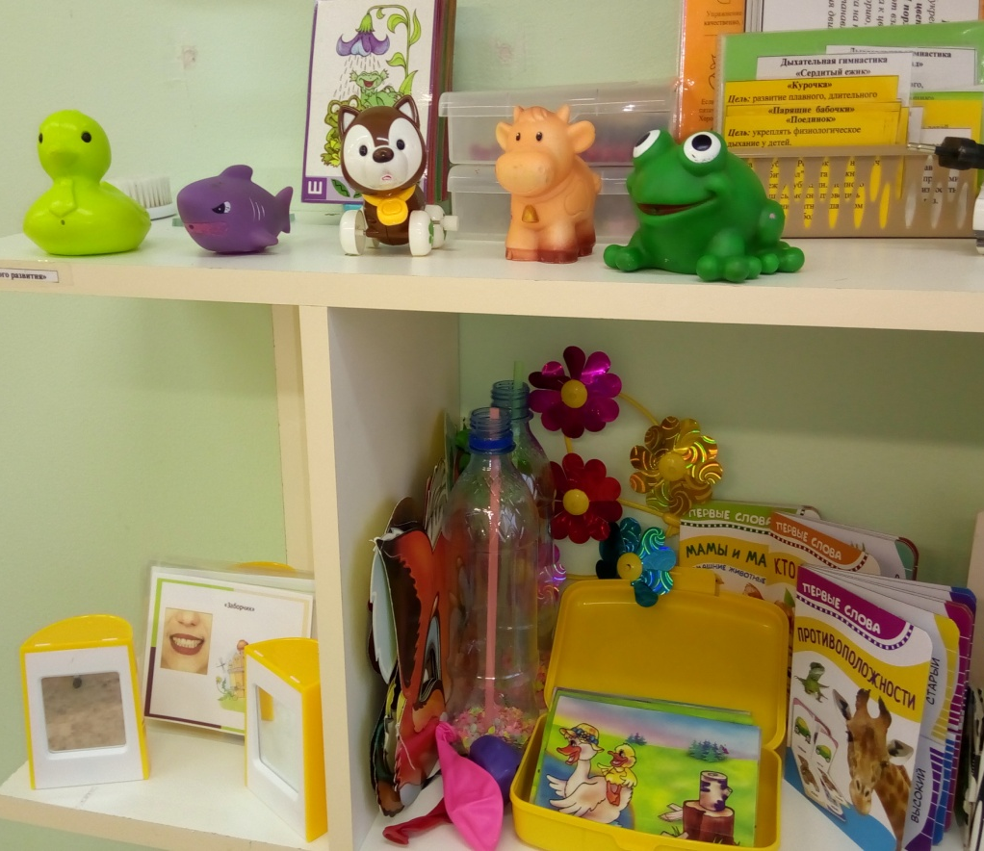
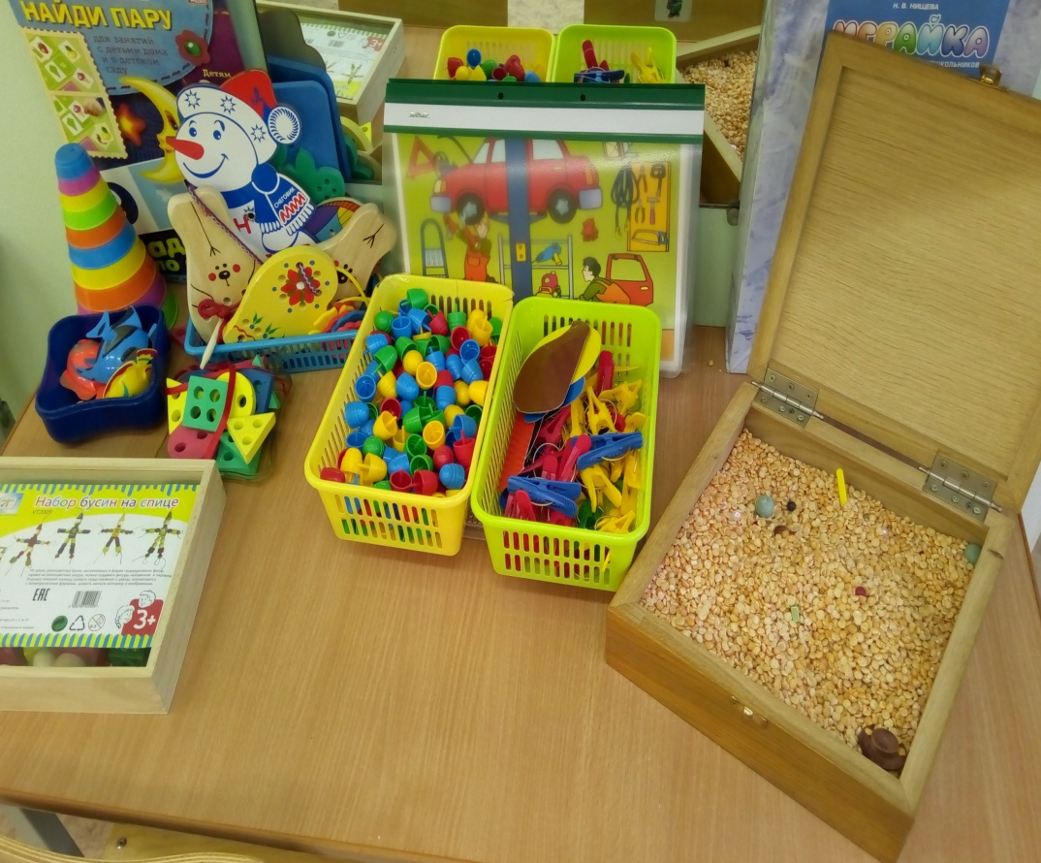
Открылся в группе новый уголок.
Но здесь не только мы играем,
А речь свою все развиваем,
Ведь, чем играем, называем.

Slide 13
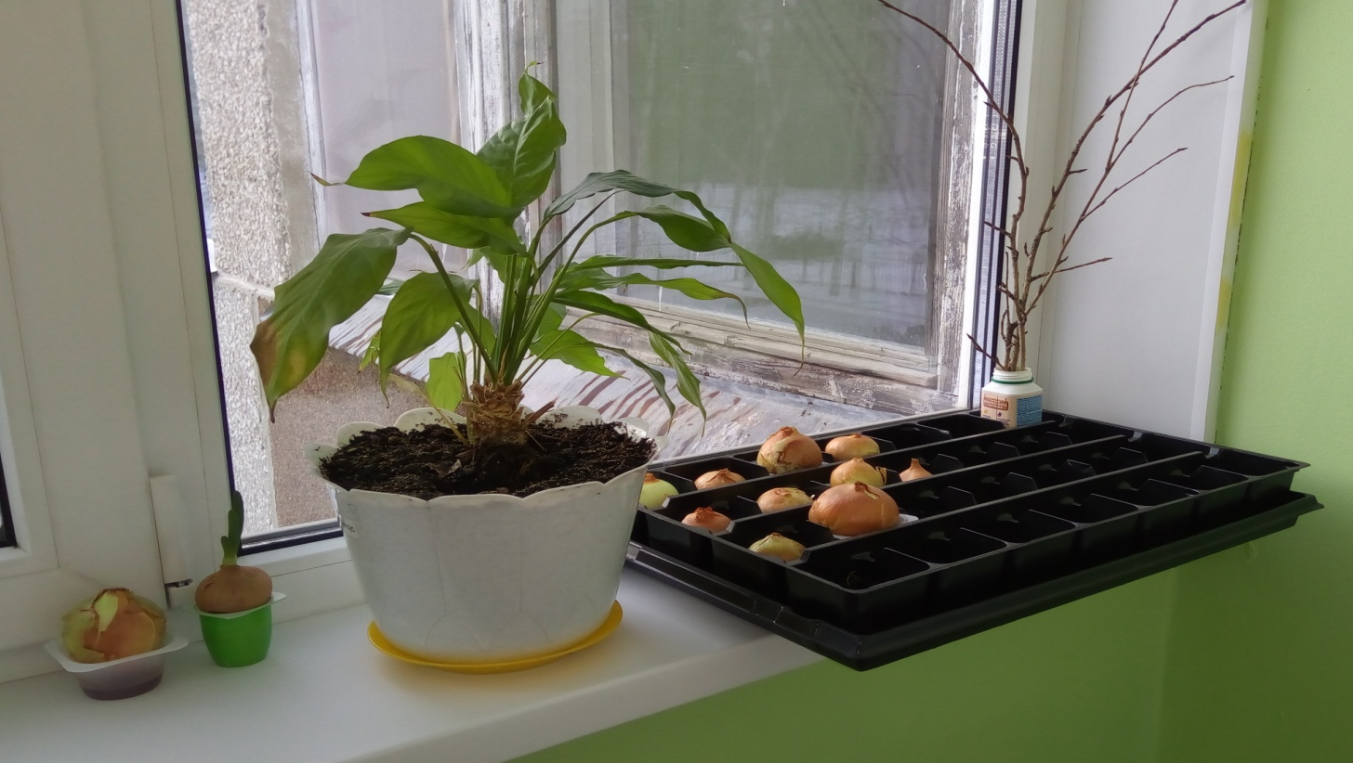
Посадили огород,
Посмотрите, что растёт!
Будем мы ухаживать,
Будем поливать,
Будем за росточками
Дружно наблюдать!

Slide 14
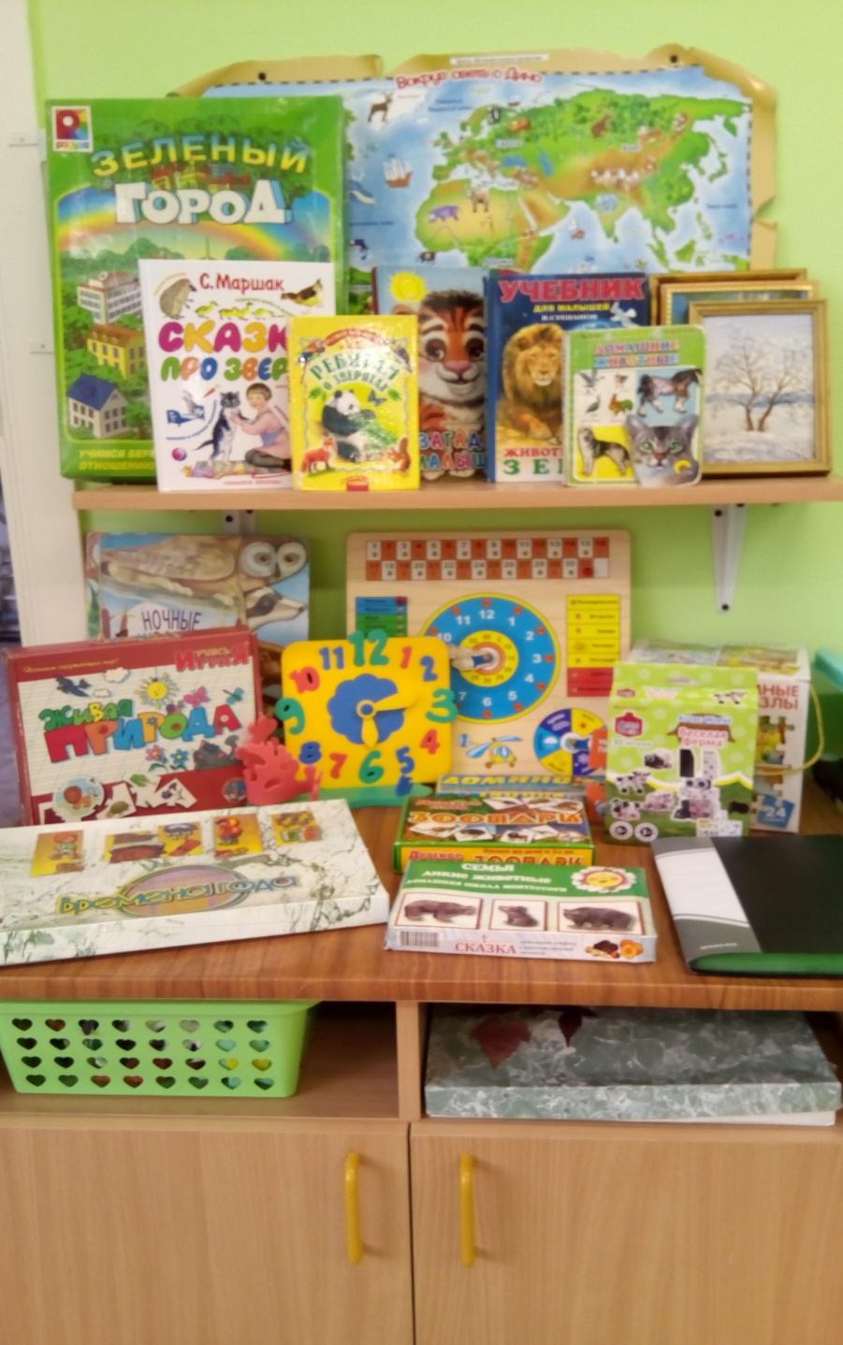
Календарь для наблюдений
За погодой мы ведём,
Ход сезонных изменений
Мы записываем в нём

Slide 15
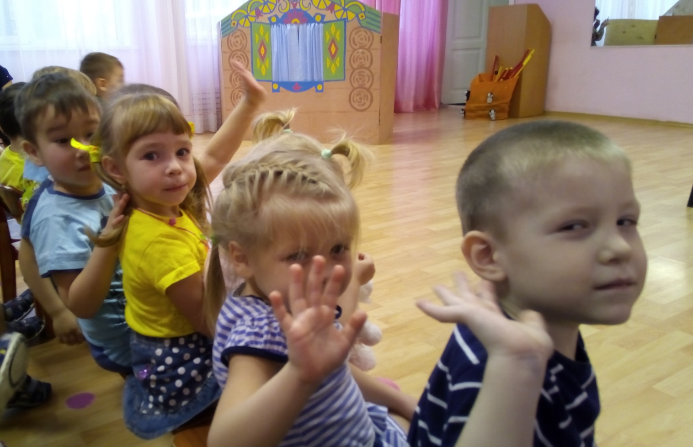
Группу мы вам показали,
И о ней вам рассказали.
Вас в гости снова будем ждать,
Нам есть еще что показать!

